Slide 1

Deep Learning Курс
Олесь Петрів, Андрій Маленко

Slide 2
План курсу
Vector representations
Object detection and segmentation
GAN
Recurrent networks
NLP

Slide 3
Доступ до серверів
chmod 0600 **.pem
ssh -i **.pem ubuntu@10.5.1.**

Slide 4
Тиждень 1, Заняття 1
Лінійна алгебра
Математичний аналіз
Теорія ймовірностей
Математична статистика
Теорія наближень
Нейронні мережі

Slide 5
Лінійна алгебра
Вектори
Операції з векторами
Матриці
Операції з матрицями

Slide 6
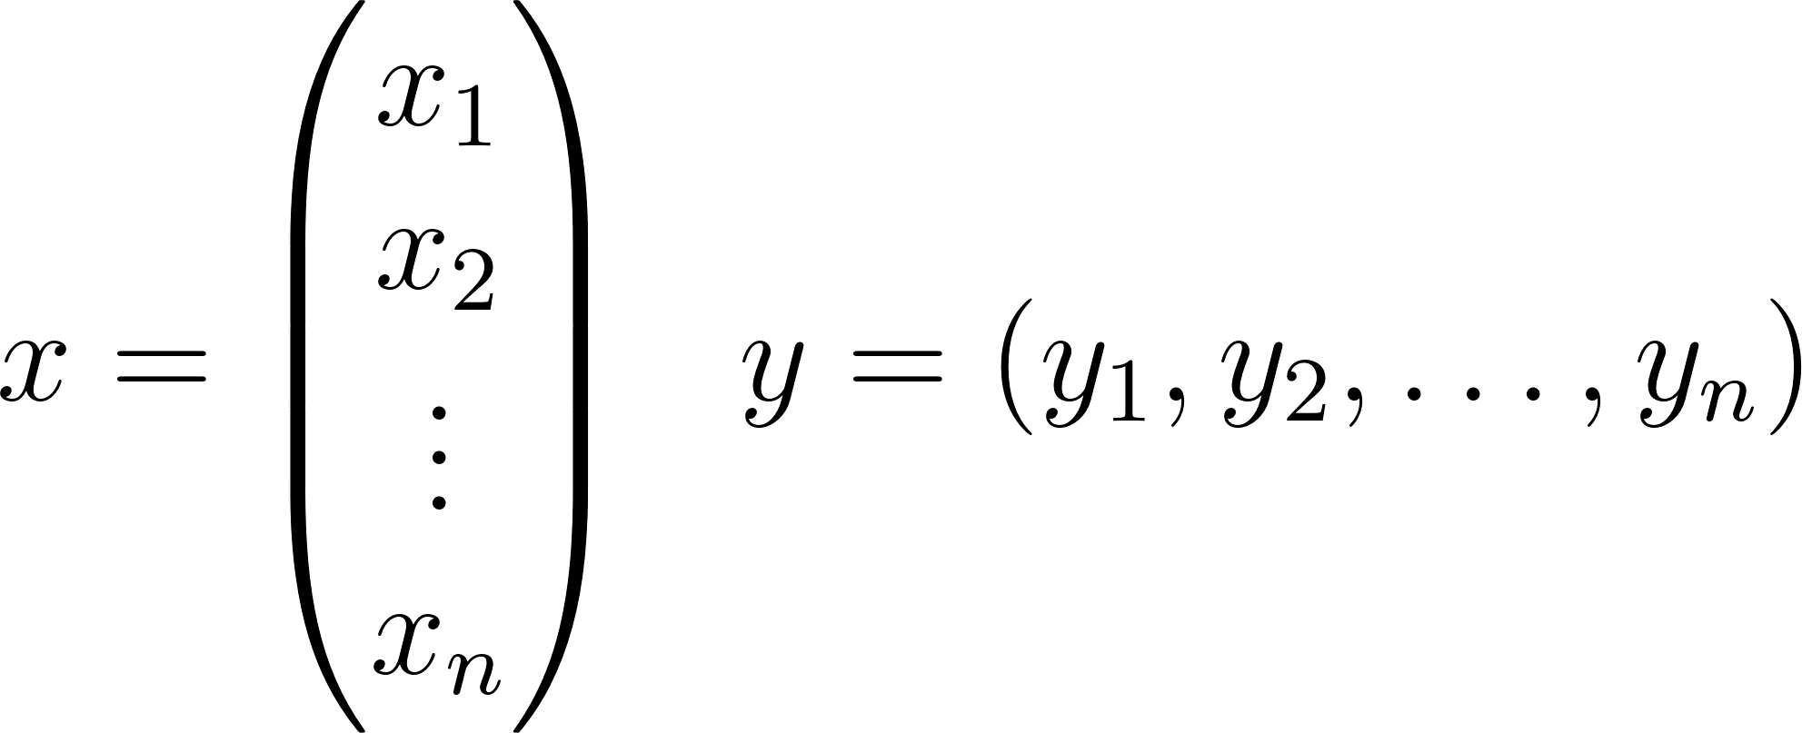
Вектори та операції з ними

Slide 7
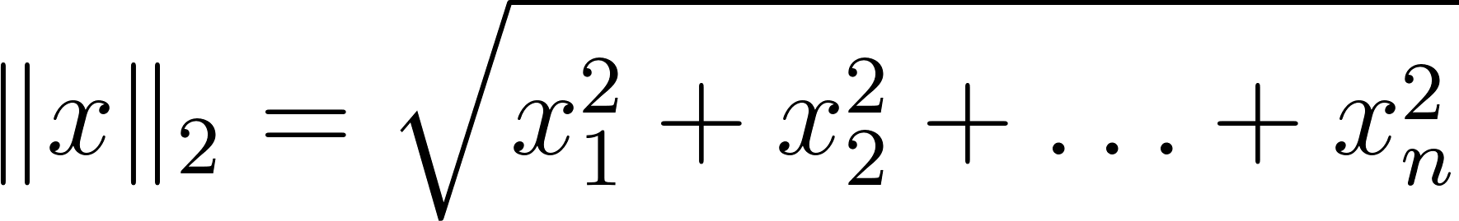
Норма вектора

Slide 8
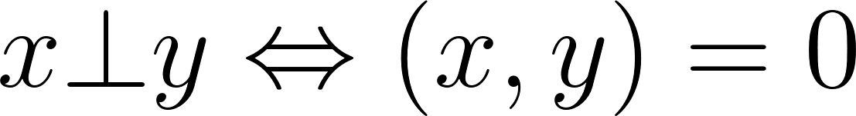
Скалярний добуток векторів

Slide 9
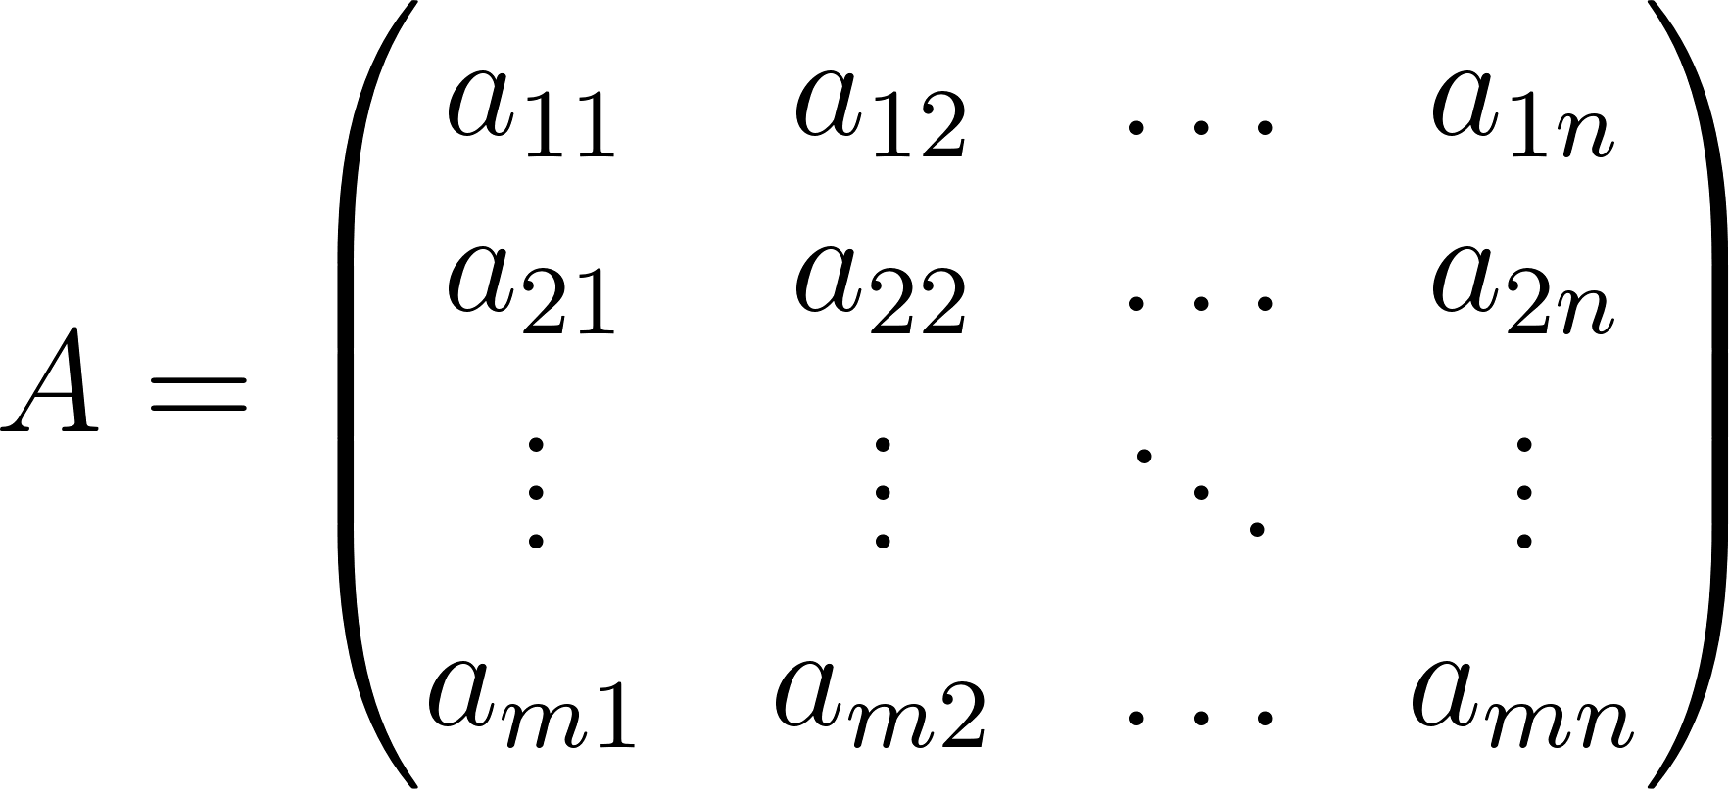
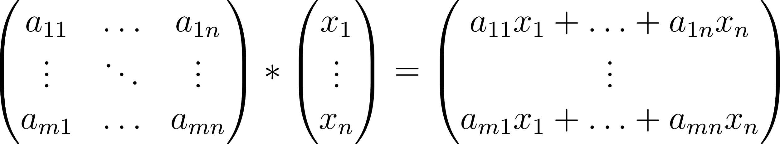
Матриці

Slide 10
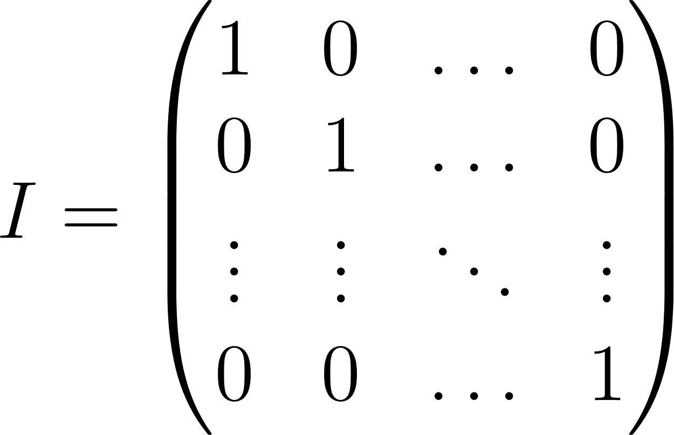
Матриці
Notes:
Множення матриць Одинична матриця Обернена матриця

Slide 11
Математичний аналіз
Границя функції
Похідна
Геометричний та фізичний зміст похідної
Часткові похідні
Властивості похідних

Slide 12
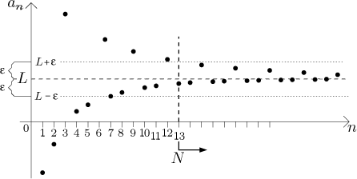
Границя послідовності

Slide 13
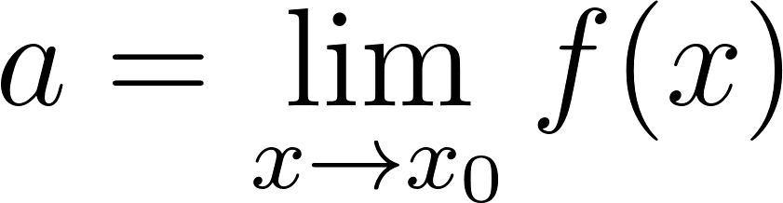
Границя функції
Notes:
Пояснити границю функції на графіку Неперервні функції

Slide 14
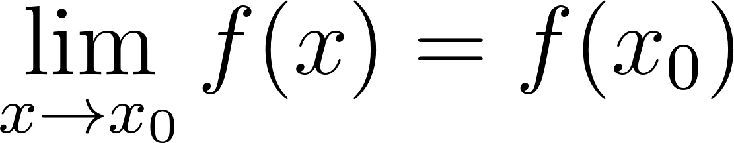
Неперервна функція

Slide 15
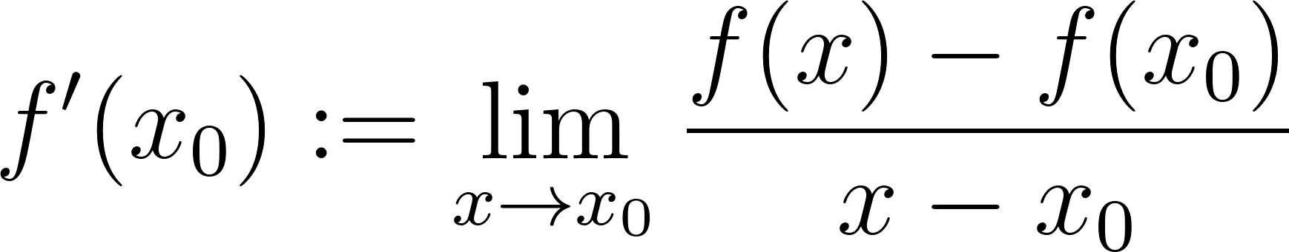
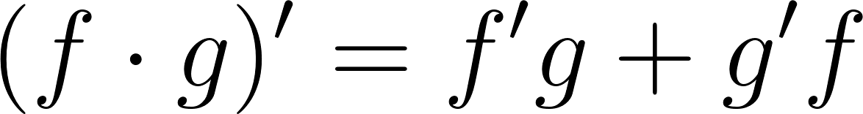
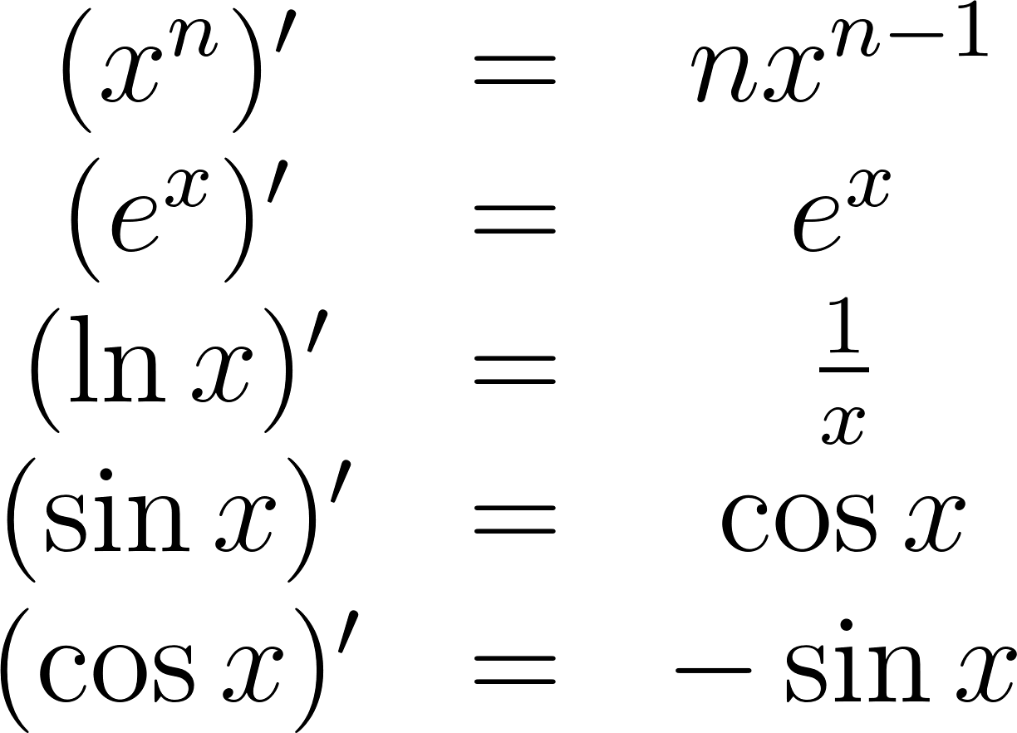
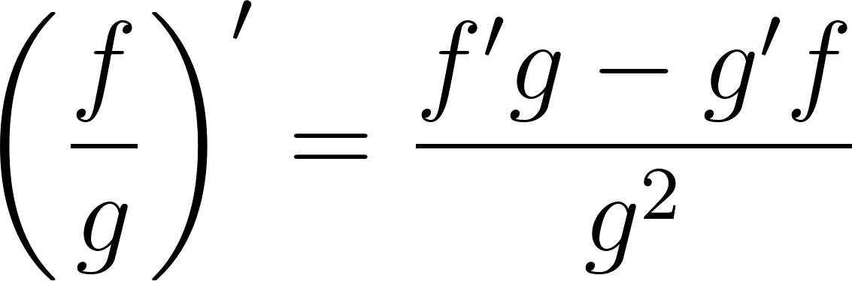
Похідна
Notes:
Пояснити геометричний та фізичний сенс похідної

Slide 16
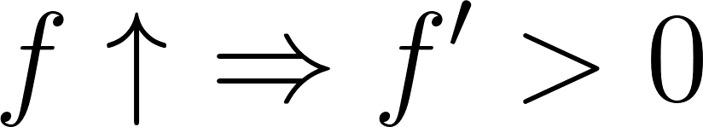
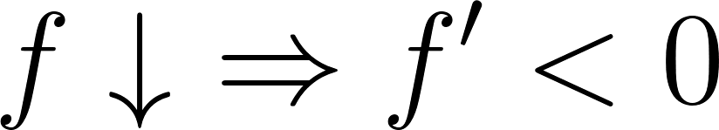
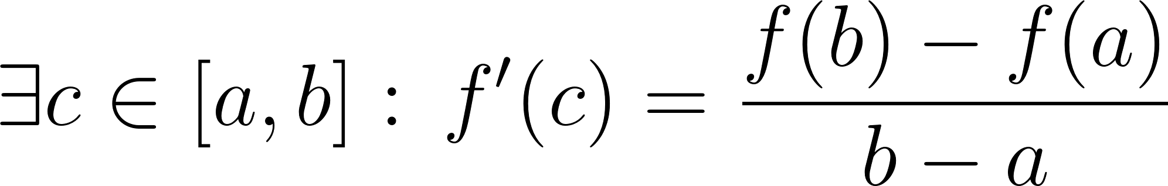
Властивості похідної

Slide 17
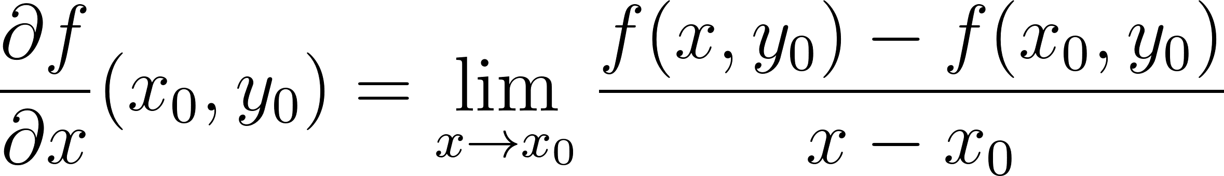
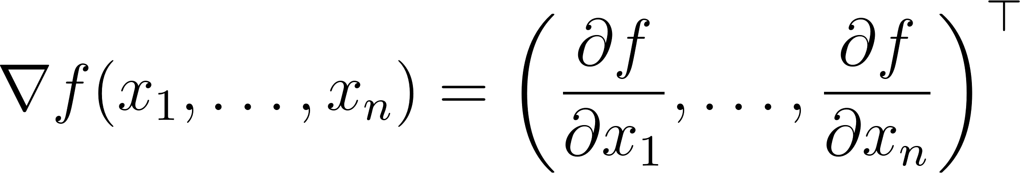
Часткові похідні, градієнт
Notes:
Часткова похідна, градієнт

Slide 18
Теорія наближень
Наближення функцій
Поліном Лагранжа
Поліном Бернштейна

Slide 19
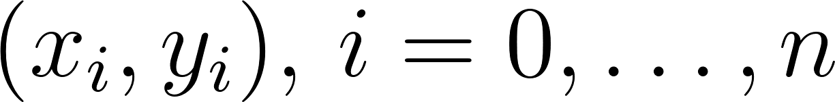
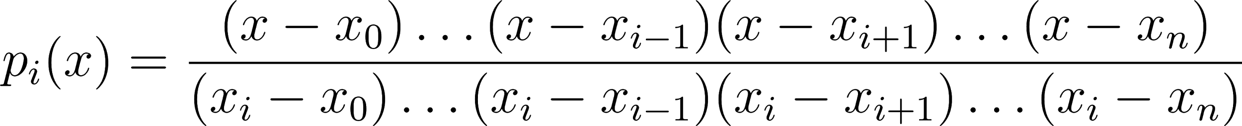
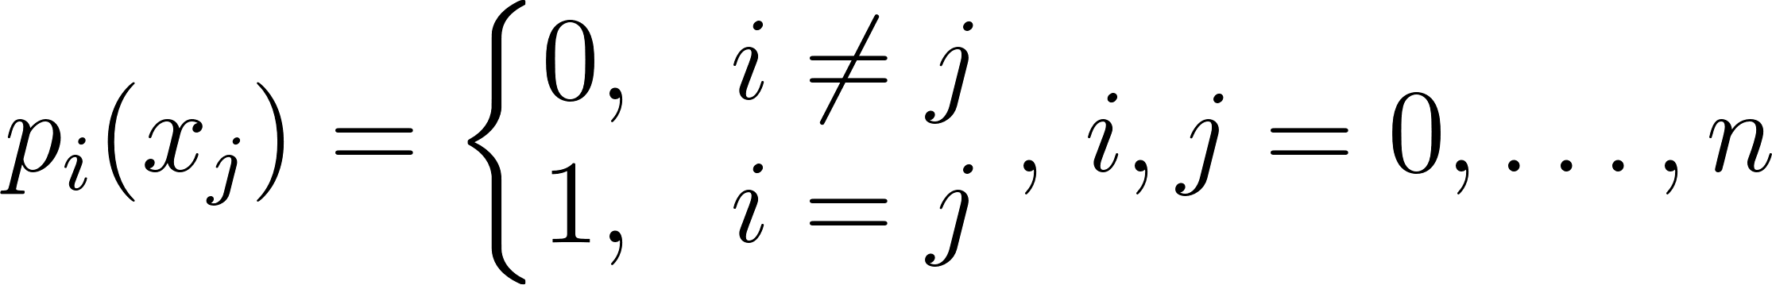
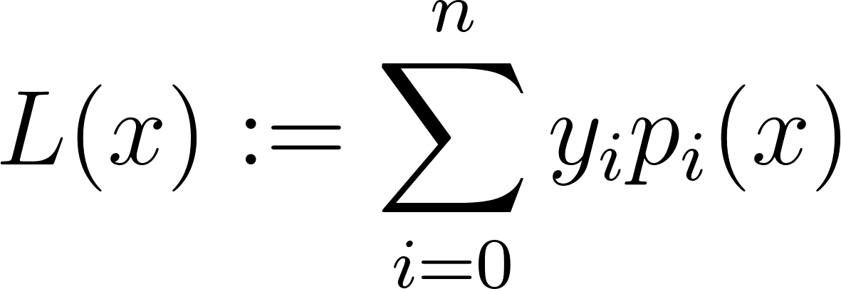
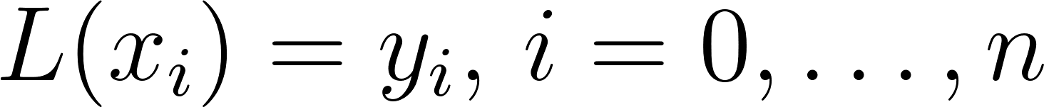
Поліном Лагранжа

Slide 20
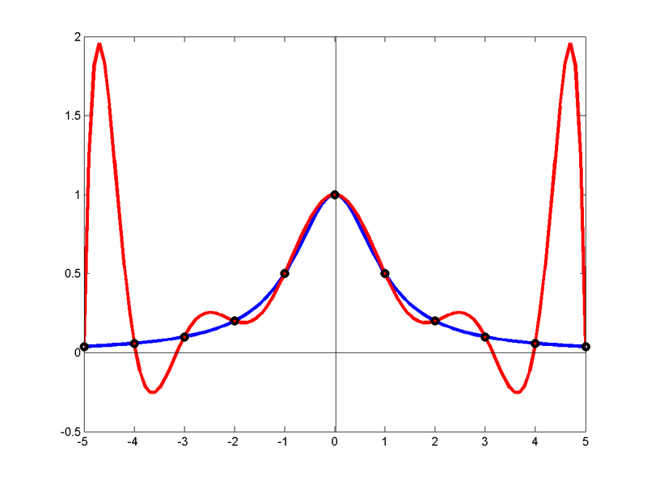
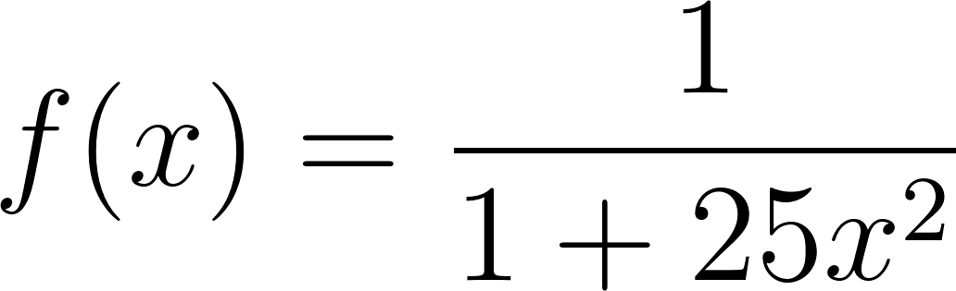
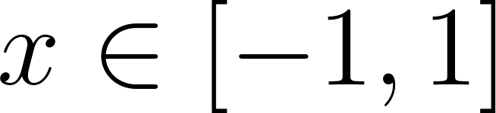
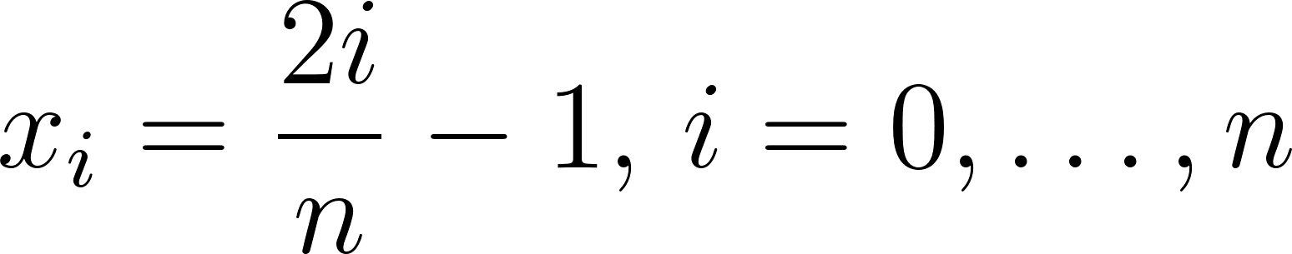
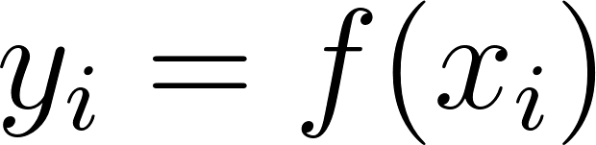
Поліном Лагранжа

Slide 21
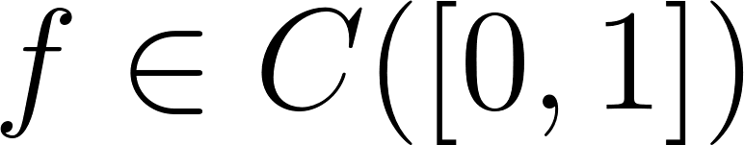
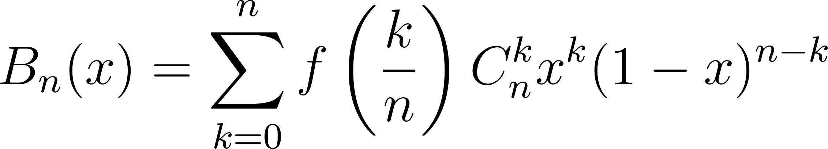
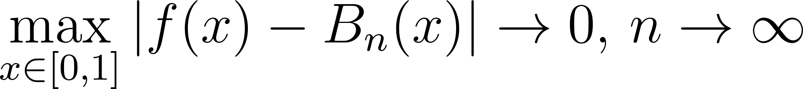
Поліном Бернштейна

Slide 22
Теорія ймовірностей
Випадкові події, незалежні події, ймовірність, умовна ймовірність, закон Байєса
Випадкові величини: дискретні, неперервні, незалежні
Приклади розподілів
Математичне сподівання
Дисперсія, середньоквадратичне відхилення
Закон великих чисел
Центральна гранична теорема

Slide 23







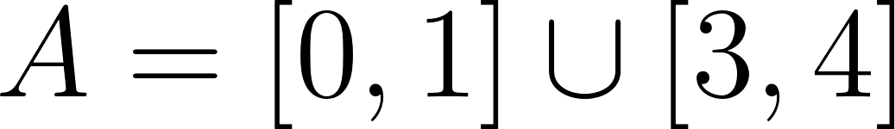

Випадкові події
Notes:
Простір елементарних подій, дискретний, неперервний

Slide 24

Дискретний розподіл
Notes:
Біноміальний, геометричний

Slide 25
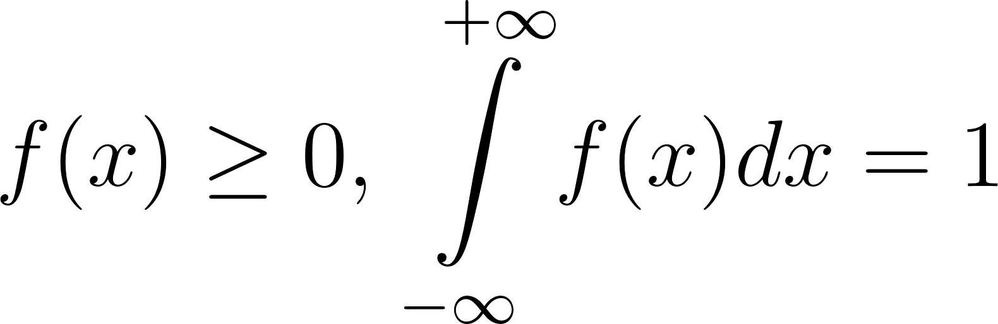
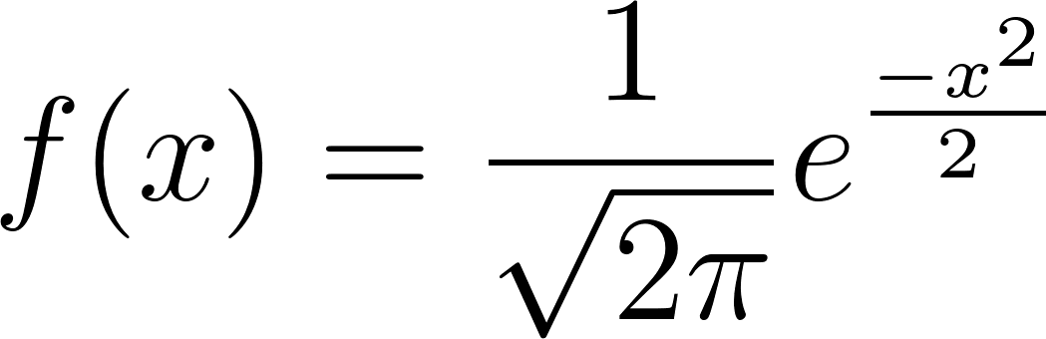
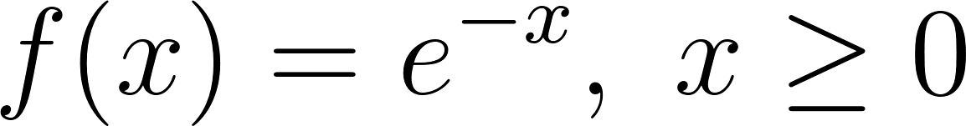
Неперервний розподіл
Notes:
Стандартний нормальний розподіл, показниковий розподіл

Slide 26

Незалежні випадкові події та величини
Notes:
Незалежні події

Slide 27
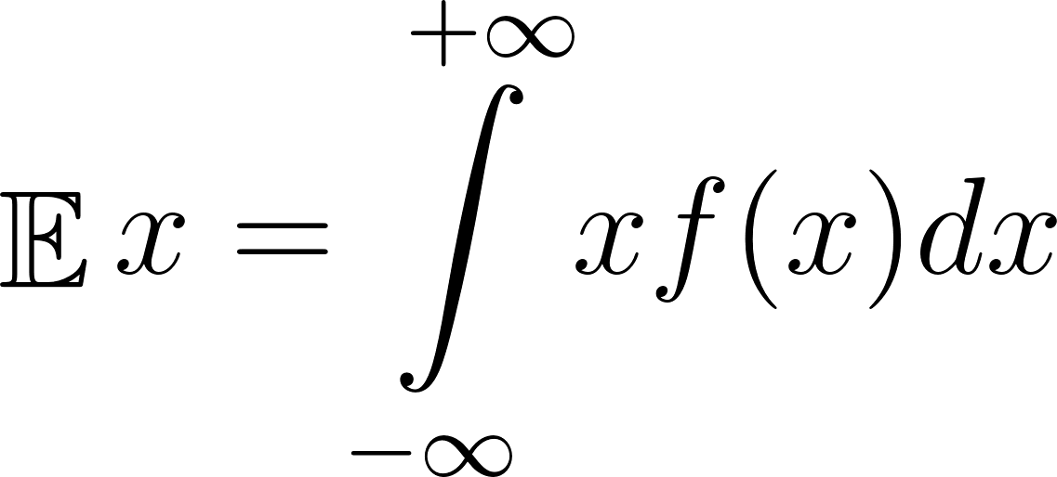
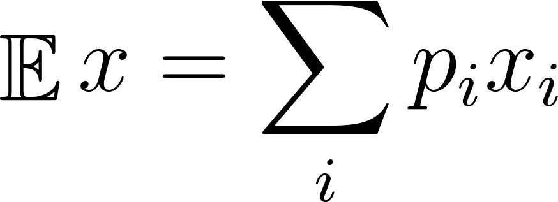
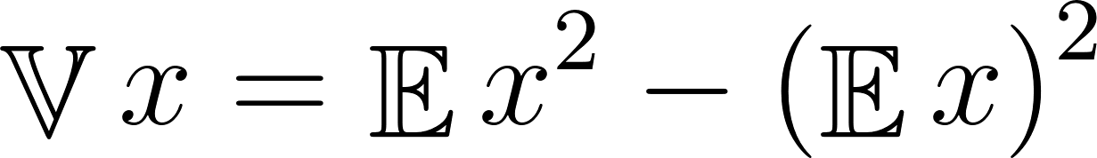

Математичне сподівання, дисперсія

Slide 28
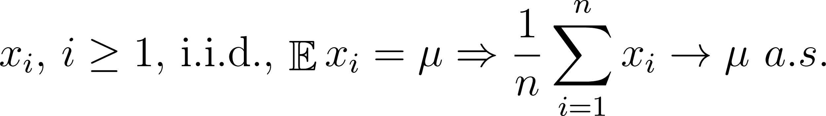
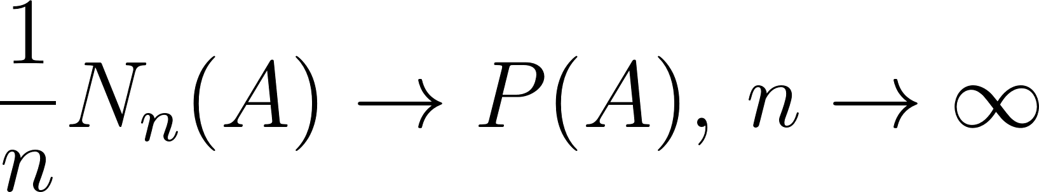
Закон великих чисел
Notes:
Посилений закон великих чисел

Slide 29
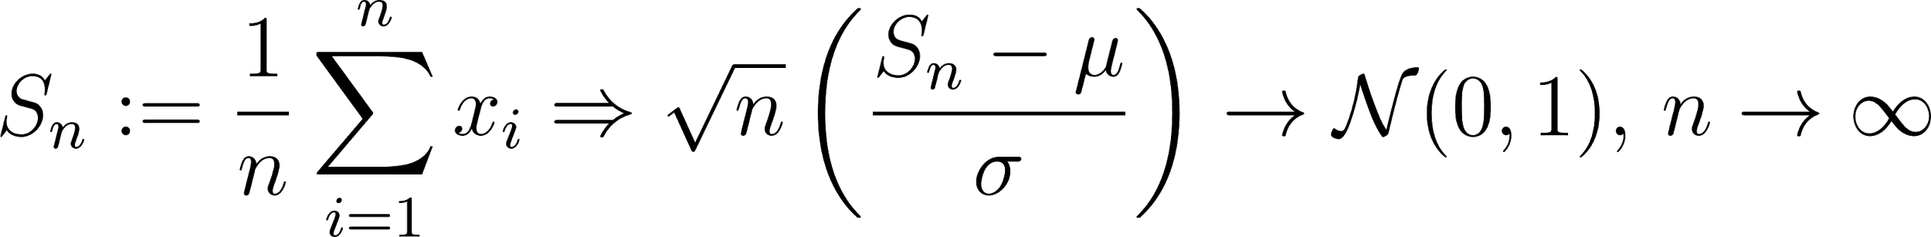
Центральна гранична теорема

Slide 30
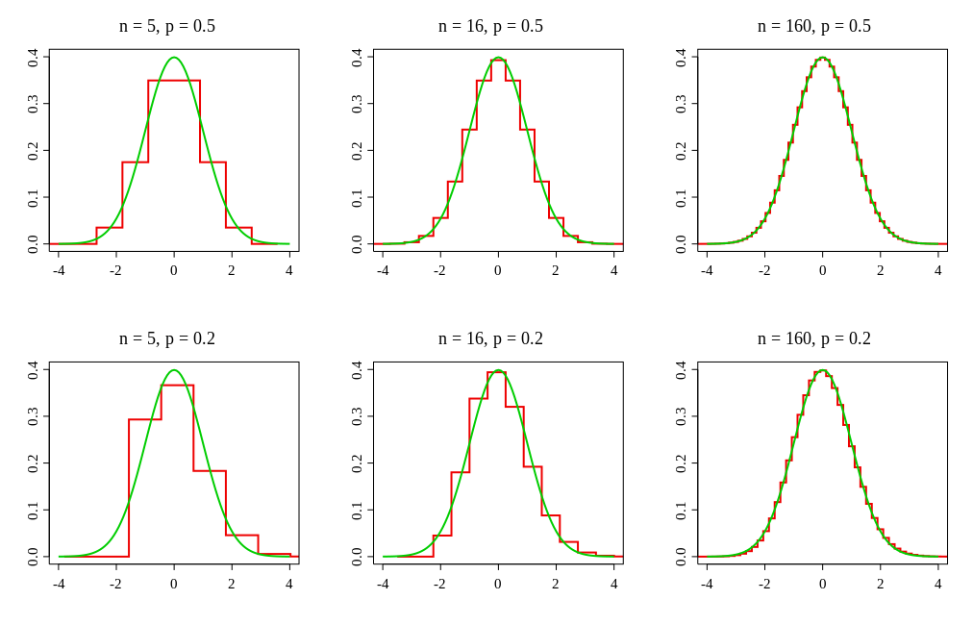
Центральна гранична теорема

Slide 31
Математична статистика
Регресія, оцінка невідомих параметрів
Властивості оцінок: незміщеність, консистентність, оптимальність
Лінійна регресія
Багатовимірна регресія
Нелінійна регресія

Slide 32
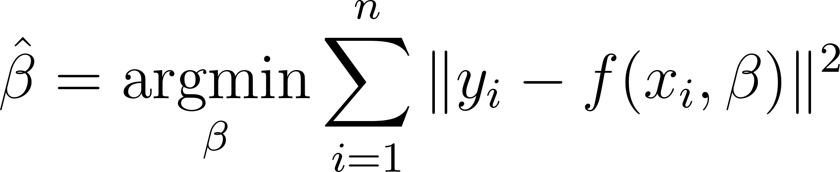
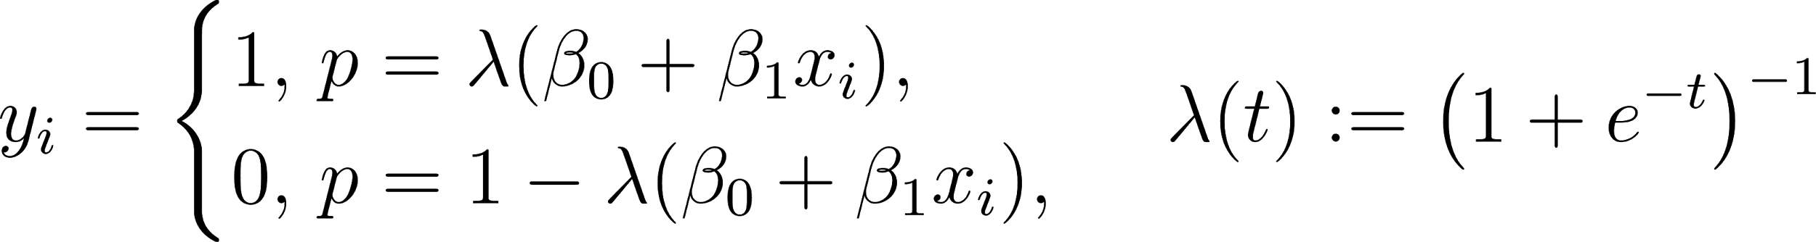
Регресія, оцінка невідомих параметрів

Slide 33
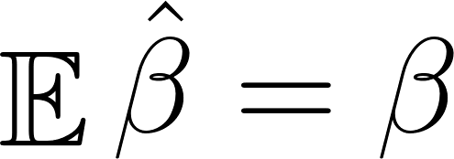
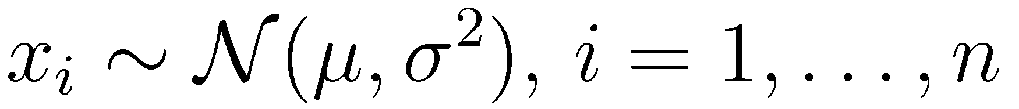
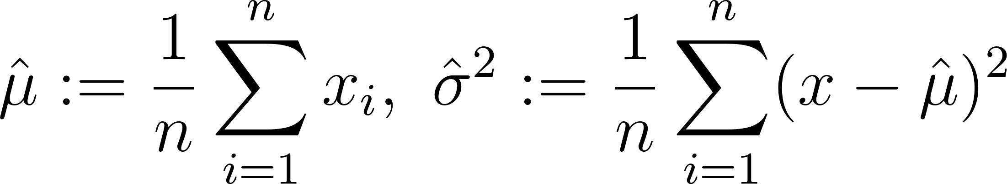
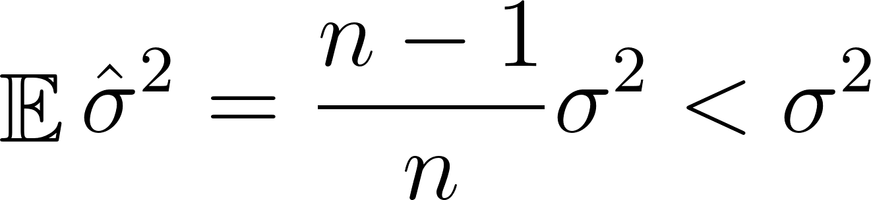

Властивості оцінок: незміщена

Slide 34
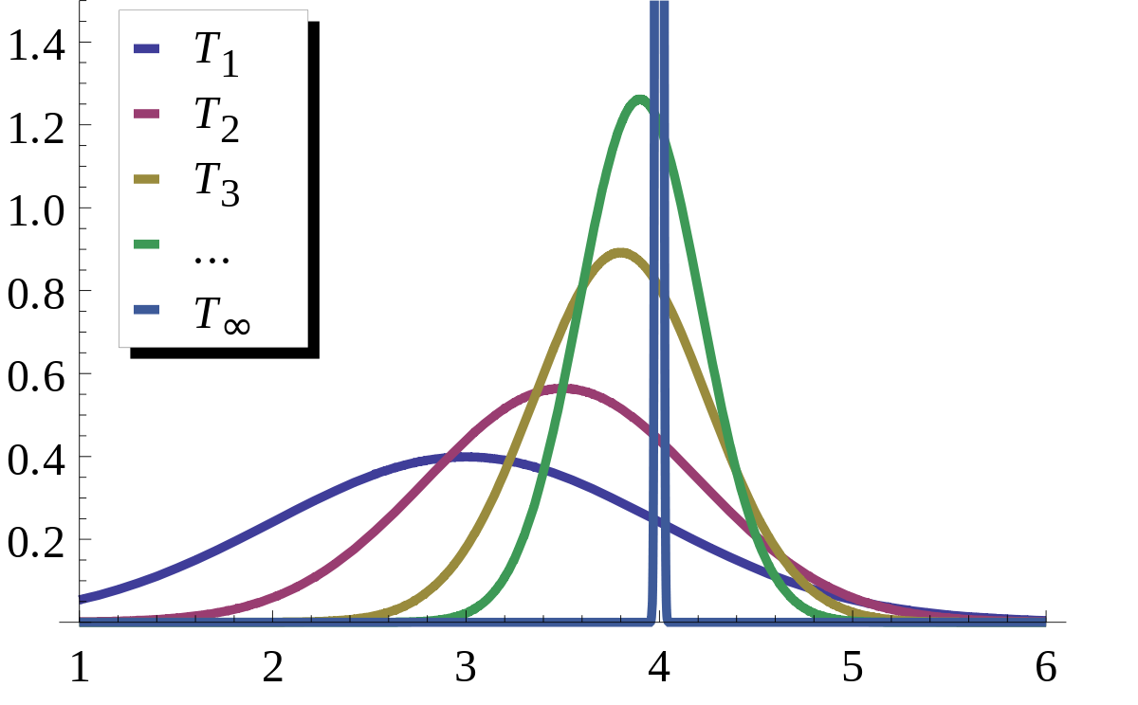
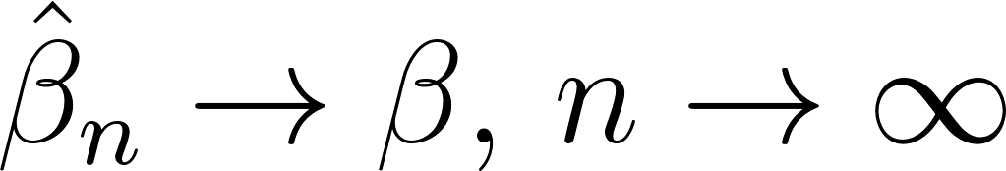
Властивості оцінок: консистентна

Slide 35
Властивості оцінок: ефективна

Slide 36

Лінійна регресія

Slide 37




Лінійна регресія

Slide 38
Нейронні мережі
Означення нейронної мережі
Градієнтний спуск, back propagation

Slide 39



Один нейрон: два входи, один вихід

Slide 40






Тришаровий перцептрон: два входи і один вихід

Slide 41

Структура нейромережі

Slide 42





Теорема Цибенко

Slide 43



Градієнтний спуск

Slide 44






Стохастичний градієнтний спуск

Slide 45


Градієнтний спуск з моментом
https://distill.pub/2017/momentum/

Slide 46

Градієнтний спуск Нестерова
ГС з моментом Корекція ГС Нестерова Напрям попереднього градієнта

Slide 47




Adagrad
Notes:
G_i^{(n)} - adaptive decreasing of learning rate

Slide 48




RMSProp & Adadelta
Notes:
v - moving avg of g_i^2 d - moving avg of \delta \beta^{(n)} sqrt = adaptive learning rate

Slide 49



Adaptive Moment Estimation (Adam)
Notes:
momentum + adadelta/rmsprop

Slide 50


